Slide 1

TREND OF GREEN PROCUREMENT CONSUMPTION
SUSTAINABLE SUPPLY CHAIN
XU HƯỚNG TIÊU DÙNG “XANH”
CƠ HỘI & THỬ THÁCH CHO CÁC NHÀ CUNG CẤP VIỆT NAM
By Andy Tran – SDS Vietnam
HCM April 14th, 2021

Slide 2
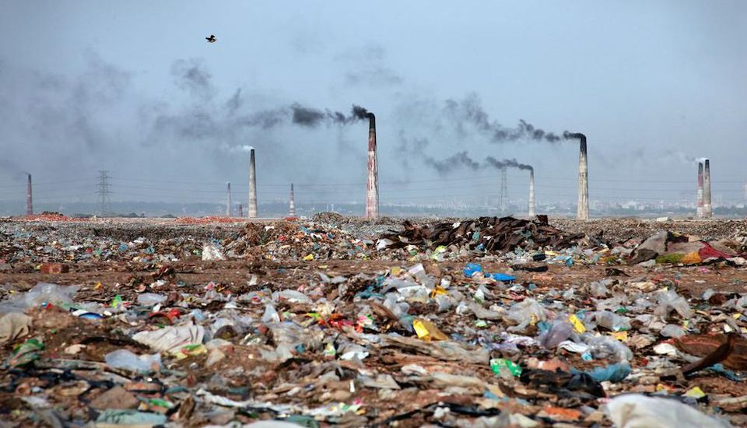
TIÊU DÙNG XANH/BỀN VỮNG: XU HƯỚNG TẤT YẾU
Tác động của con người lên trái đất:
+ Khai thác tận thu tài nguyên
+ Khí thải từ hoạt động sản xuất
+ Chất thải vào môi sinh từ sinh hoạt.
+ Hành động & trách nhiệm chưa tương xứng
* Hậu quả:
+ Môi trường sống hủy hoại
+ Thiên tai
+ Dịch bệnh
+ Sức khỏe con người đe dọa
CON NGƯỜI THAY ĐỔI NHẬN THỨC
& TRÁCH NHIỆM VỚI MÔI SINH
=> XU HƯỚNG TIÊU DÙNG XANH

Slide 3
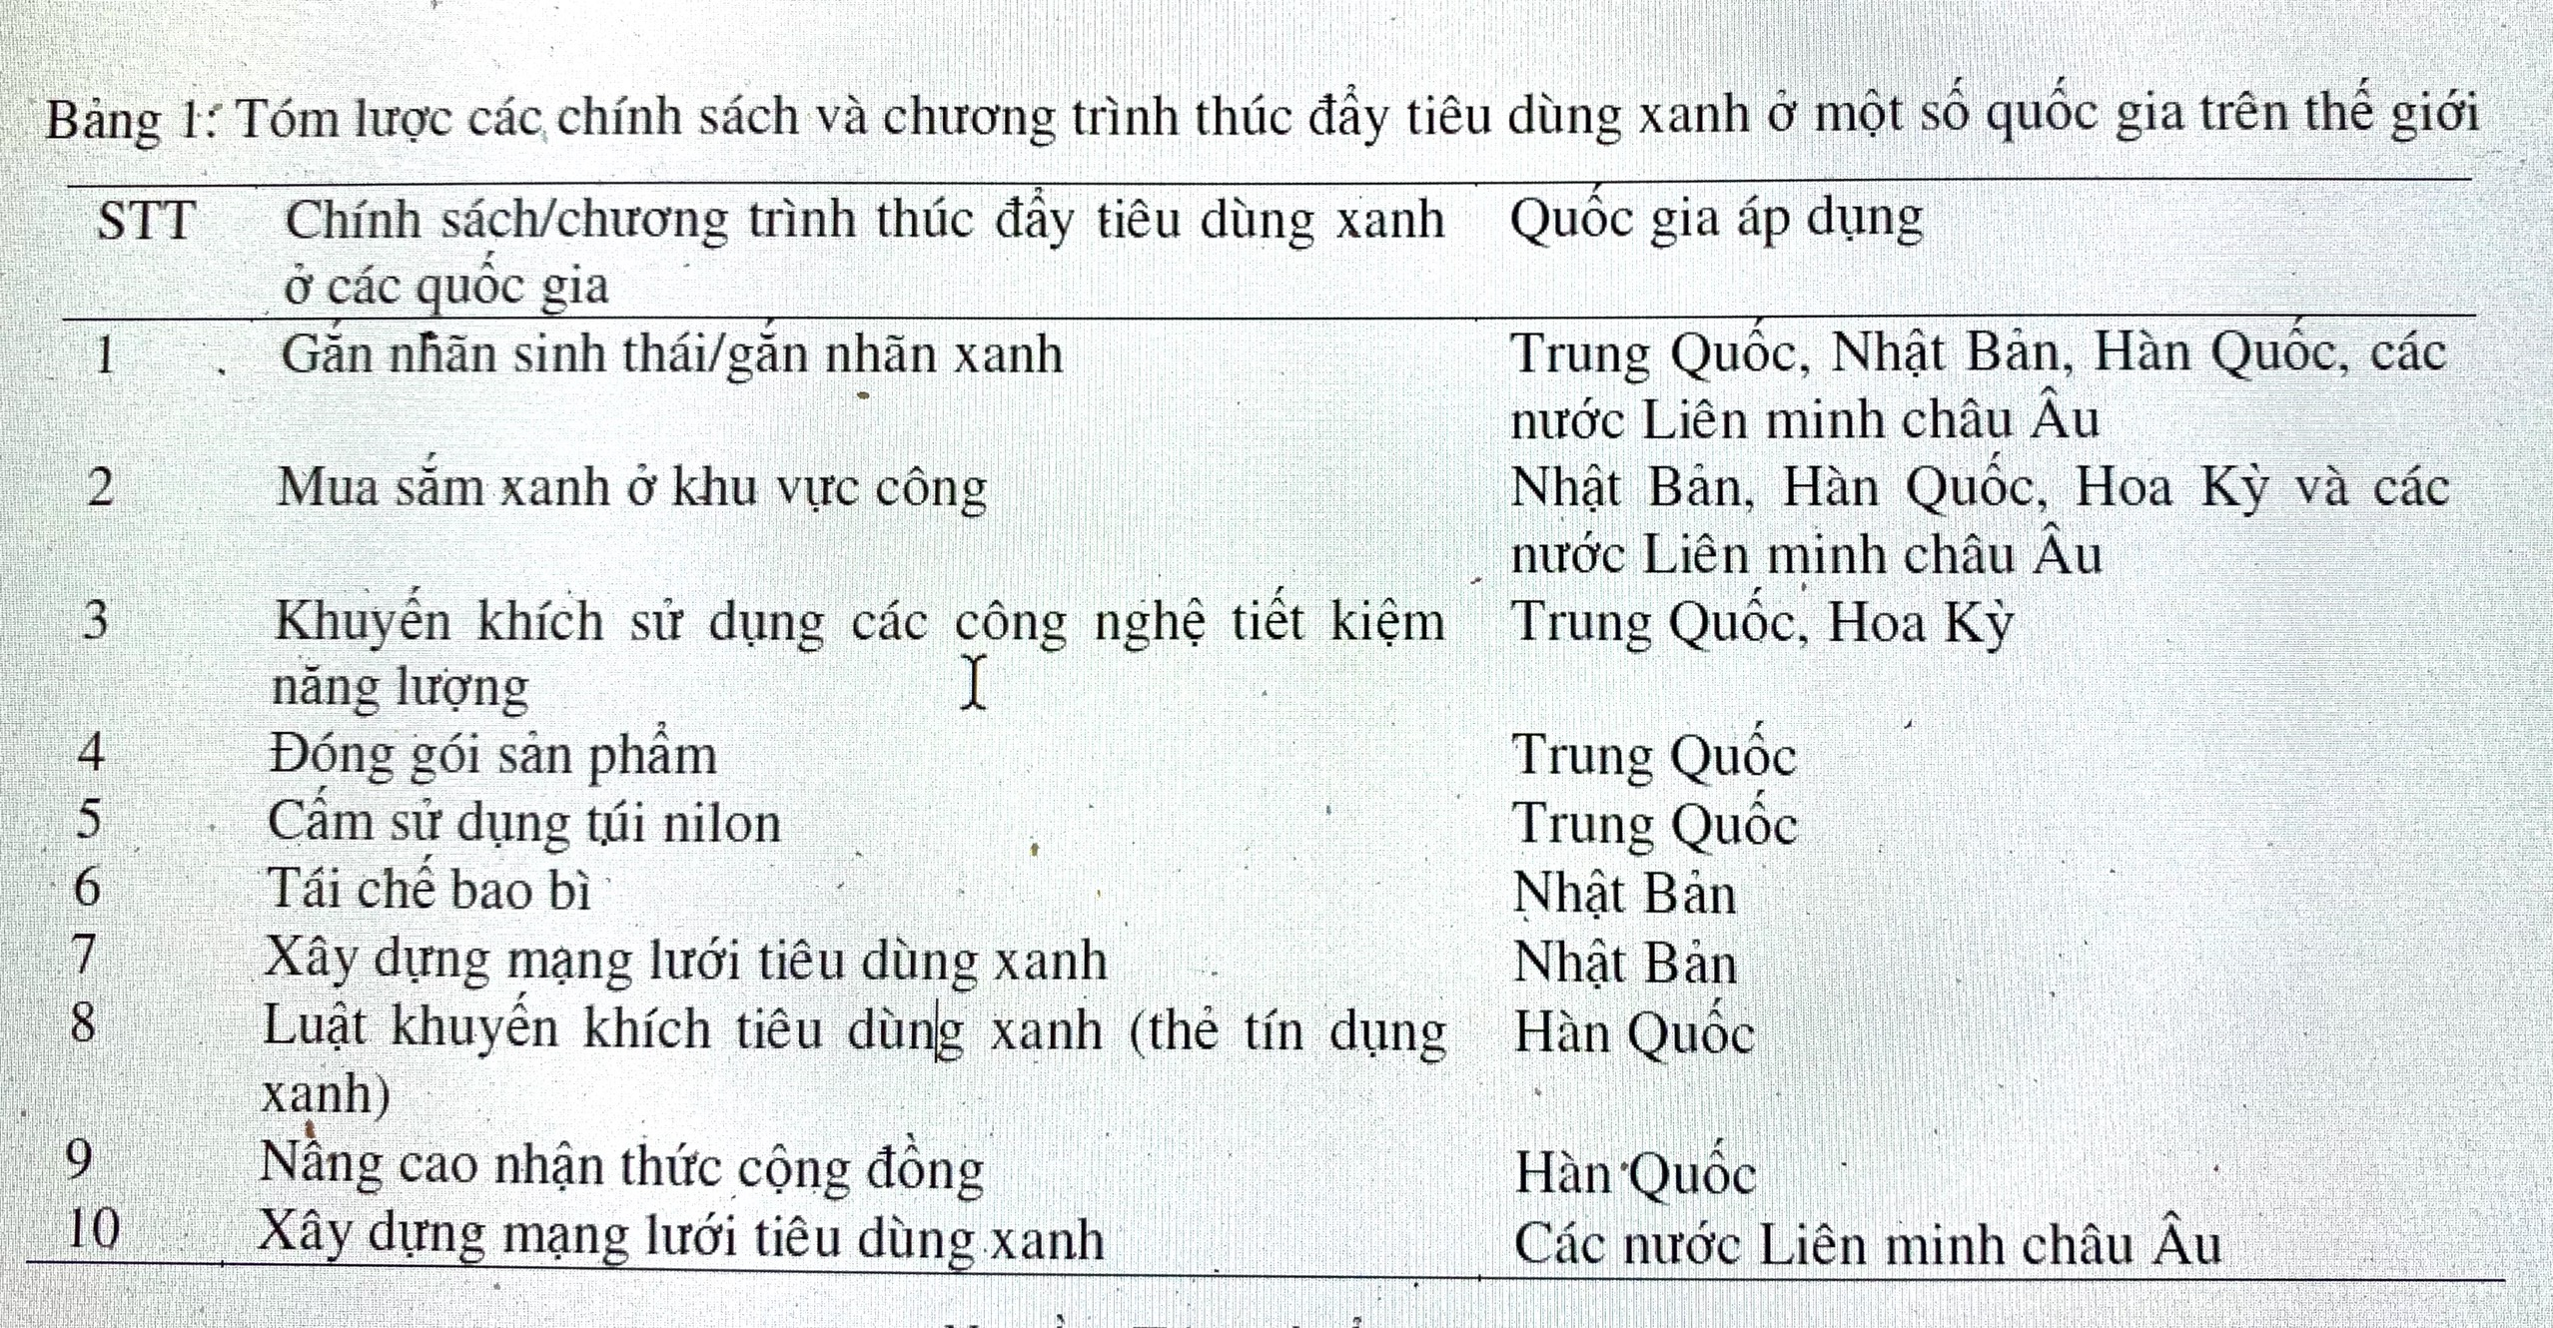
NHÓM CÁC NƯỚC THAM GIA CHƯƠNG TRÌNH/CHÍNH SÁCH
SẢN XUẤT VÀ TIÊU DÙNG XANH (SUSTAINABLE) (source: H.T Bảo Thoa)

Slide 4

TRUNG QUỐC VỚI CHÍNH SÁCH VÀ CHƯƠNG TRÌNH
TIÊU DÙNG XANH/BỀN VỮNG
+ Chương trình gắn nhãn (label) đầu tiên năm 1993
+ “China Energy Label” được hoàn thiện hơn năm 2005
+ Luật hóa về môi trường và hành vi năm 2007
+ Tập trung vào chương trình tiết kiệm năng lượng,
mạnh khí thải CO2
+ Cắt giảm và thay đổi vật liệu đóng gói
+ Khuyến khích hành vi “xanh” cho người tiêu dùng
+ Cấm sử dụng túi nilon ở các điểm bán lẻ
(giảm 2,4 triệu tấn/năm).
+ Phát triển kênh tiêu dùng “xanh”

Slide 5

NHẬT BẢN VỚI CHÍNH SÁCH VÀ CHƯƠNG TRÌNH
TIÊU DÙNG XANH/BỀN VỮNG
+ Triển khai các chương trình “xanh” từ 1990.
+ Quốc gia đầu tiên về “sustainable procurement”.
+ Ban hành luật “Tái sử dụng bao bì”/“Containers/
Packaging Recycling Act” năm 1995.
+ Chỉ định áp dụng bắt buộc cho cơ quan nhà nước.
+ Thành lập “mạng lưới tiêu dùng xanh” tháng 2/1996
Đầu từ mạnh vào công nghệ tái chế => tạo hệ sinh
thái xanh (cung-cầu-phân phối)

Slide 6

HÀN QUỐC VỚI CHÍNH SÁCH VÀ CHƯƠNG TRÌNH
TIÊU DÙNG XANH/BỀN VỮNG
+ Triển khai các chương trình “xanh” từ 1992.
+ Dán nhãn (eco-label) liên kết với hệ thống bán lẻ.
+ Ưu tiên trọng tâm “sản xuất xanh” với các nhà sản xuất
+ Mua sắm “xanh” của nhà nước đạt gần 2 tỷ USD (2013)
+ Chính sách ưu đãi kích cầu tiêu dùng xanh.
+ Triển khai ứng dụng “Thẻ tính dụng tiêu dùng xanh”
(Green Credit Card: tích điểm cho mỗi lần mua sản phẩm
eco-products)

Slide 7

E.U VỚI CHÍNH SÁCH VÀ CHƯƠNG TRÌNH
TIÊU DÙNG XANH/BỀN VỮNG
+ Đi đầu là các nước Bắc Âu (Đan Mạch/Thụy Điển…)
+ E.U thúc đẩy mạnh chương trình mua sắm công
(Green Public Procurement: mang tính tự nguyện)
+ Tháng 7/2008: triển khai CT “tiêu thụ bền vững”
(cả tiêu dùng lẫn sản xuất: SCP) + SIP (công nghiệp)
+ C.T kiểm soát truy suất nguồn C.O.C
+ Ứng dụng sâu rộng vào hệ thống bán lẻ.
+ Single Market for Green Products (do bất đồng giữa
các thành viên) PEF (Product Environmental Footprint) và OEF
(Organisation Environmental Footprint).

Slide 8

CHUỖI CUNG ỨNG BỀN VỮNG

Slide 9
VIỆT NAM: THỬ THÁCH CHO CÁC NHÀ SẢN XUẤT
ĐỒ GỖ VIỆT NAM
+ Đầu tư chi phí cơ hội
+ Chí phí nghiên cứu phát triển (R&D)
+ Thay đổi nhận thức
+ Thay đổi hệ thống sản xuất về “Sustainability)
+ Cạnh tranh với các nước đã đi trước
+ Sự yếu kém về ngành công nghiệp phụ trợ.

Slide 10

VIỆT NAM: CƠ HỘI CHO CÁC NHÀ SẢN XUẤT
ĐỒ GỖ VIỆT NAM
+ Bắt kịp xu hướng tiêu dùng thị trường về
+ Nâng cao nhận thức và ý thức bảo vệ môi trường
+ Thực hiện trách nhiệm xã hội của doanh nghiệp
+ Tăng khả năng cạnh tranh thị trường xuất khẩu

Slide 11
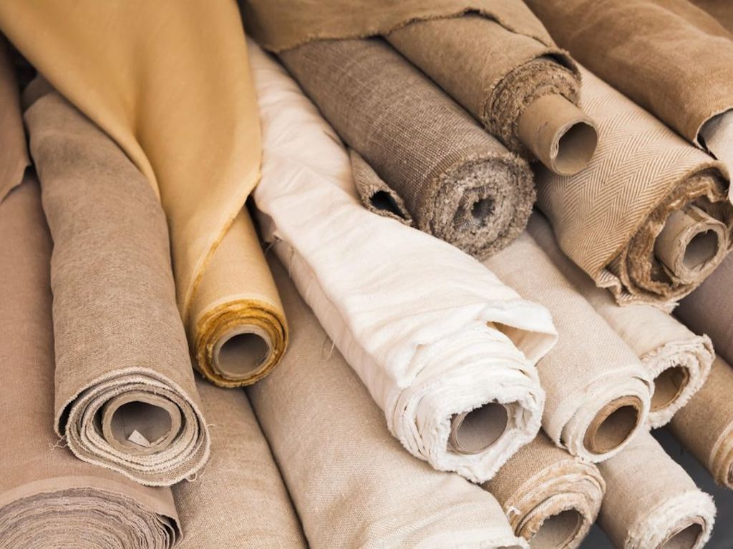
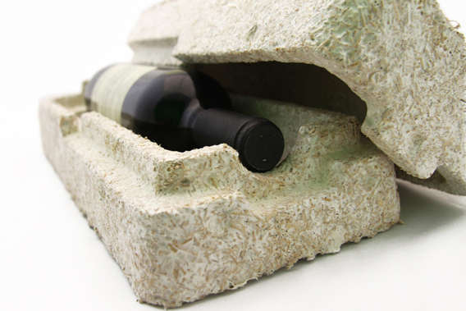
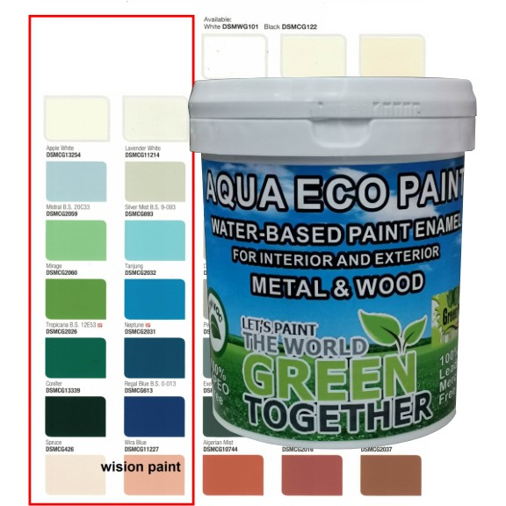
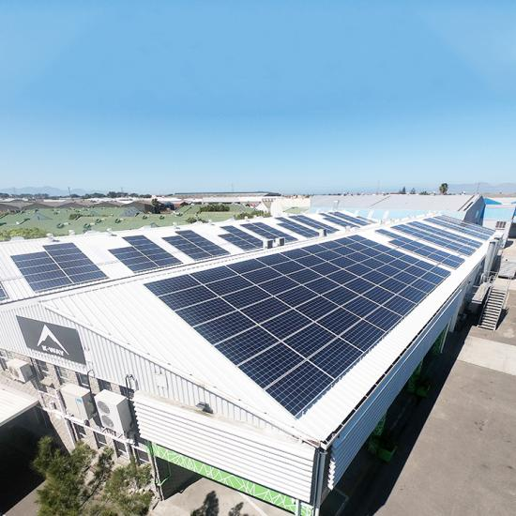
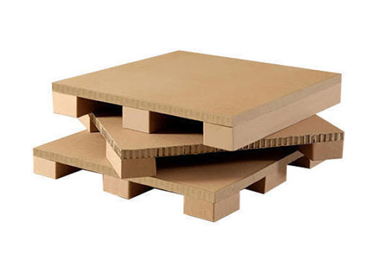
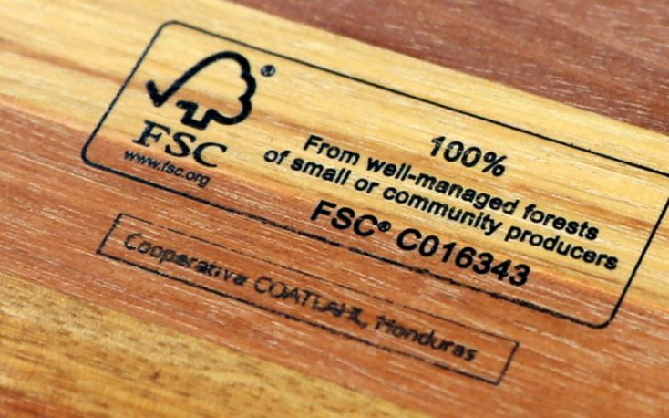
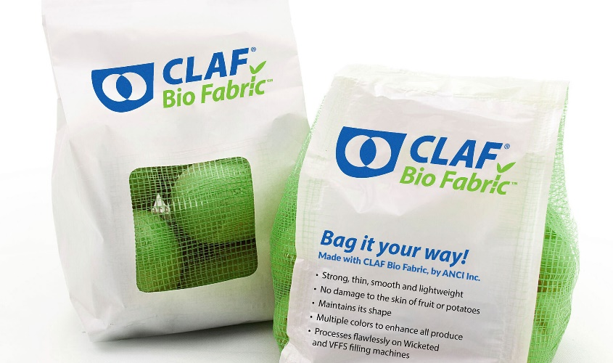

MỘT SỐ VẬT LIỆU MANG TÍNH “SUSTAINABLE” PHỔ BIẾN

Slide 12
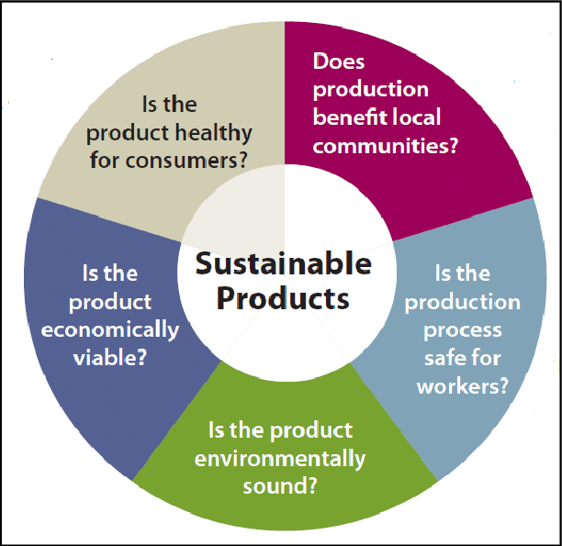
CẦN TÌM NHÀ CUNG CẤP “XANH”
Otto cần sản phẩm xanh:
+ Nguyên vật liệu xanh
+ Sản xuất xanh
+ Bao bì đóng gói
+ Chính sách con người/cộng đồng
môi trường

Slide 13

CẦN TÌM NHÀ CUNG CẤP “XANH”
_{Contact: ANDY TRAN (Mr.)}
_{Email: andytran@sdsvietnam.com}
_{Cellphone: 84 (0)903632789}

